Slide 1
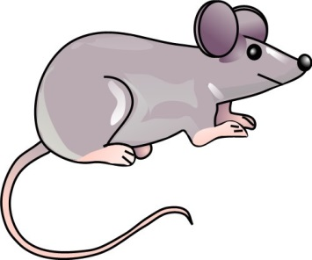
За рекой шумит камыш –
За стеной шуршала мышь.

Slide 2
СТОЛ
О
У
СТУЛ

Slide 3
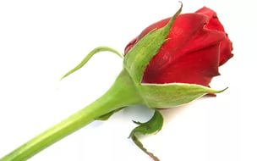
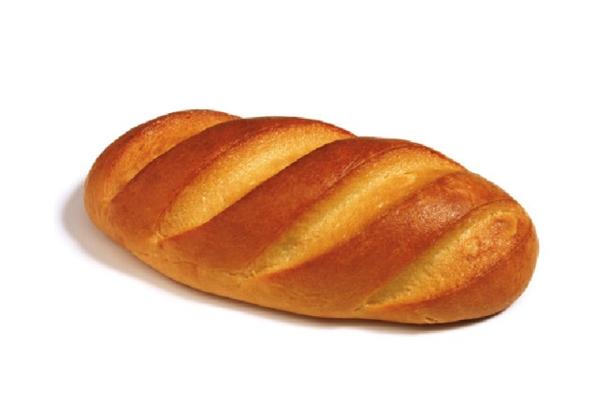
БУТОН
У
А
БАТОН

Slide 4
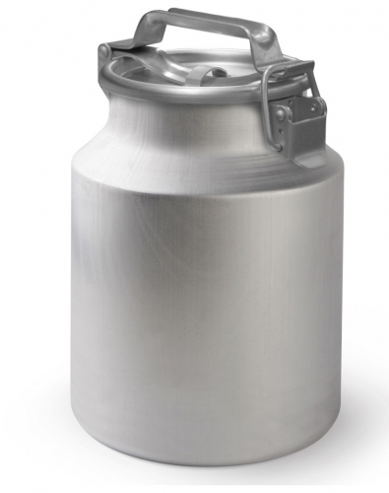
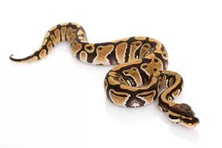
БИДОН
Б
П
Д
Т
ПИТОН

Slide 5
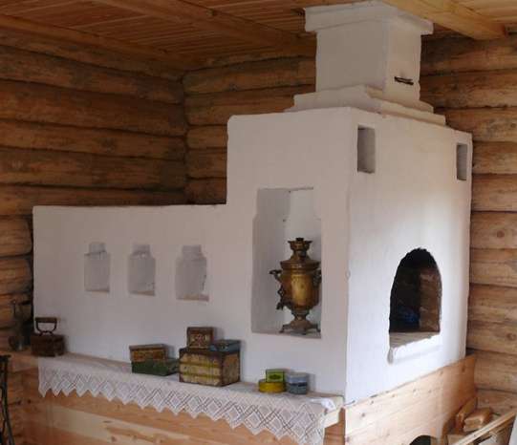
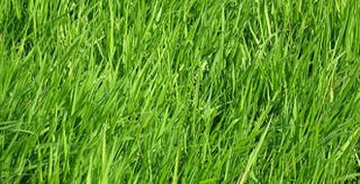
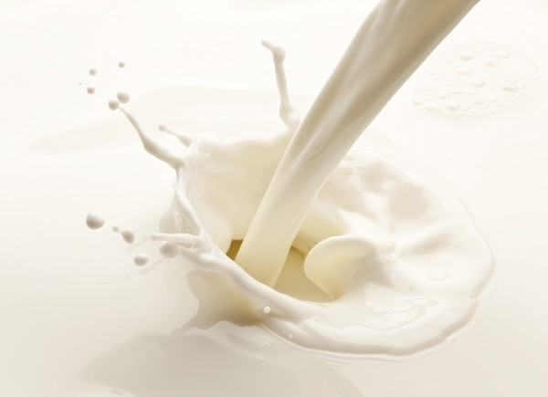

Slide 6
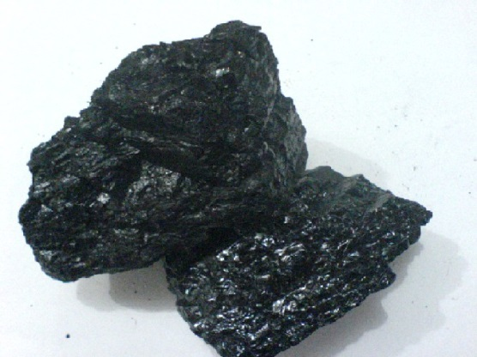
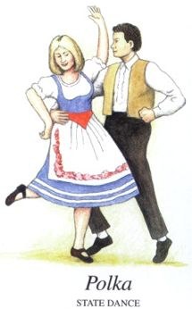
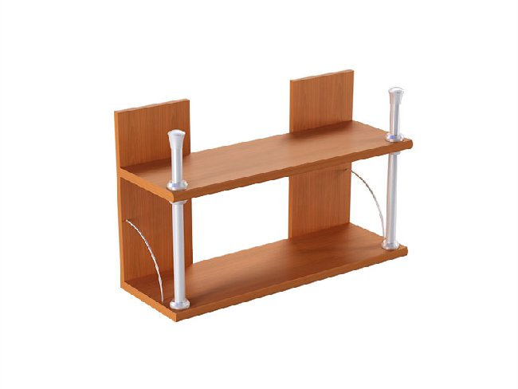
УГОЛ
УГОЛЬ
ПОЛКА
ПОЛЬКА

Slide 7
ПАЛИНДРОМЫ
ТОПОТ
ШАЛАШ
ДОМ МОД

